Slide 1
電子タグを持つAgent Based Epidemic Modelに対する数値解析的研究
1100104003
植田 尚克
Notes:
＋フォントの大きさとかを検討する。
＋どう見せるとか、レイアウトを検討する、最後に。

Slide 2
研究目的
抗原抗体反応を電子タグを用いて表現する
ＡＢＭは微分方程式を用いた数理疫学モデルよりも多くの現象を表現できる
Notes:
＋感染、免疫、病原体駆除
＋ＳＩＲよりも正確に表現できるＡＢＭ

Slide 3
研究目的２
2種類のウイルスが流行した場合、一方のウイルスの免疫を獲得することにより他方のウイルスに対する免疫を失うことが起こりうる。
その結果社会全体で発生する免疫獲得とウイルス感染との間のある種の振動現象を数値解析的に再現する。
Notes:
＋2種類のウイルスが流行した場合に他方の免疫を喪失する場合の実例を調べる。

Slide 4
研究の意義
従来の微分方程式を基礎としたモデルでは個体における免疫機構の詳細にまで立ち入ることができなかった。
電子タグを用いることにより、免疫機構をより正確にモデル化することができる。
これにより社会全体における伝染病の感染拡大だけではなく、免疫機構の社会的な広がりをも表現することができる。
Notes:
＋「免疫の喪失」までは、ＳＩＲで表現することができない。

Slide 6
先行研究紹介

Slide 7
（（（ＡＢＭとは何か

Slide 8
（（（数理伝染病学とは何か
Notes:
テスト

Slide 9
Agent Based Epidemic Model

Slide 10
アルゴリズム
移動
初期感染
接触
感染
免疫応答

Slide 11
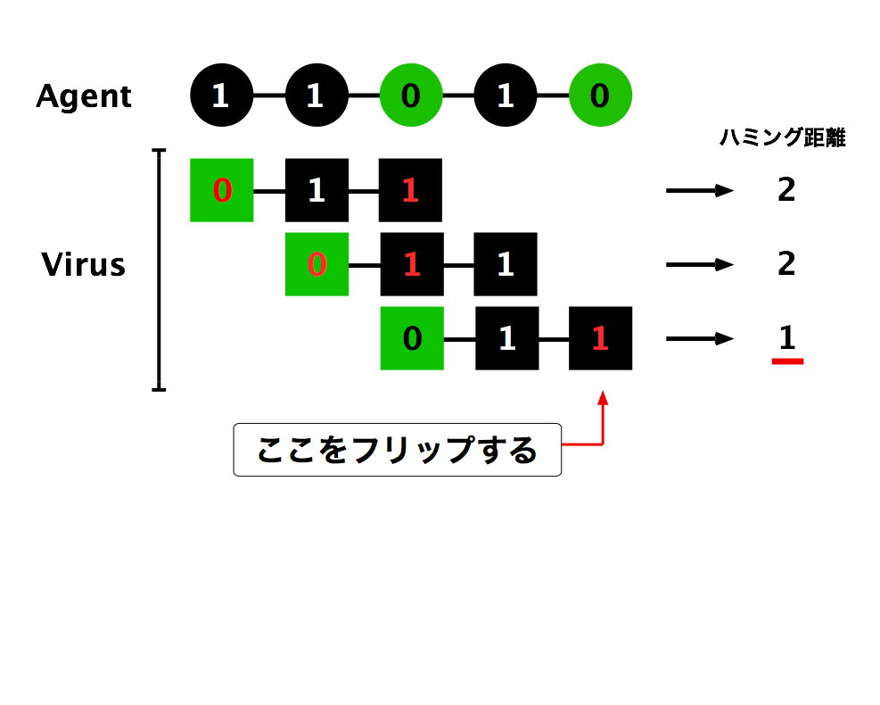
電子タグによる免疫機構の表現

Slide 12
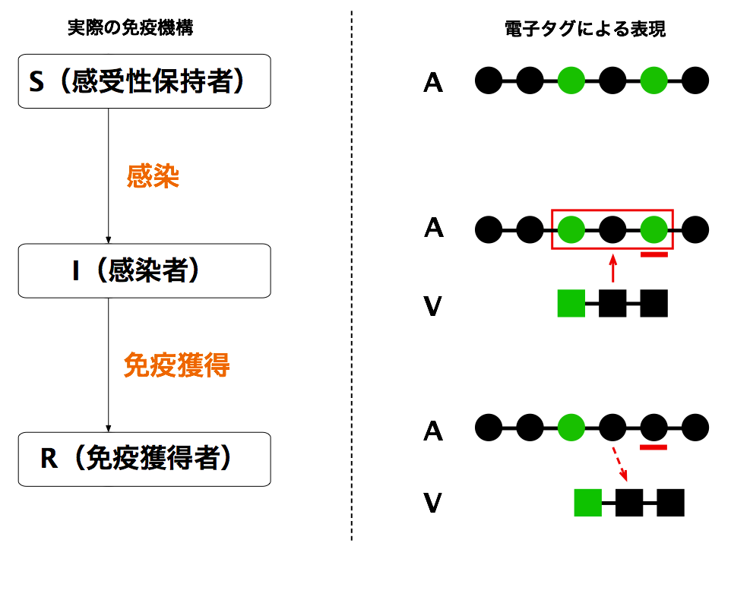

Slide 13
抗原抗体反応とは

Slide 14
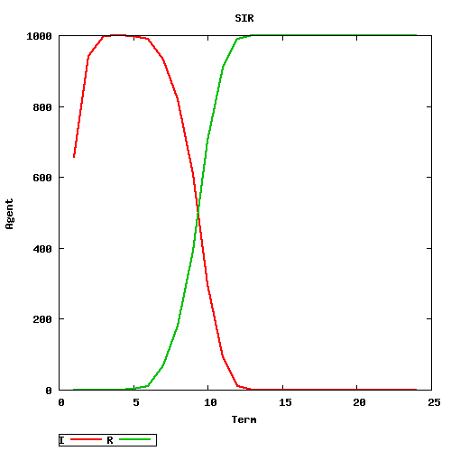
（（（ＳＩＲモデルとの比較
Notes:
ぼつ

Slide 15
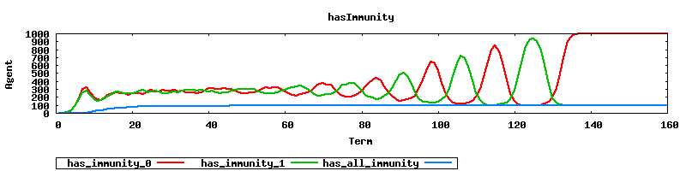
数値計算結果

Slide 16
数値計算結果の分析
多くて３、４つ

Slide 17
結論
２、３行

Slide 18
今後の研究方針

Slide 21
（（（電子タグを用いた免疫機構の表現の妥当性

Slide 22
延長された表現型とは

Slide 23
パラメータ集合の分類
８つ

